Slide 1
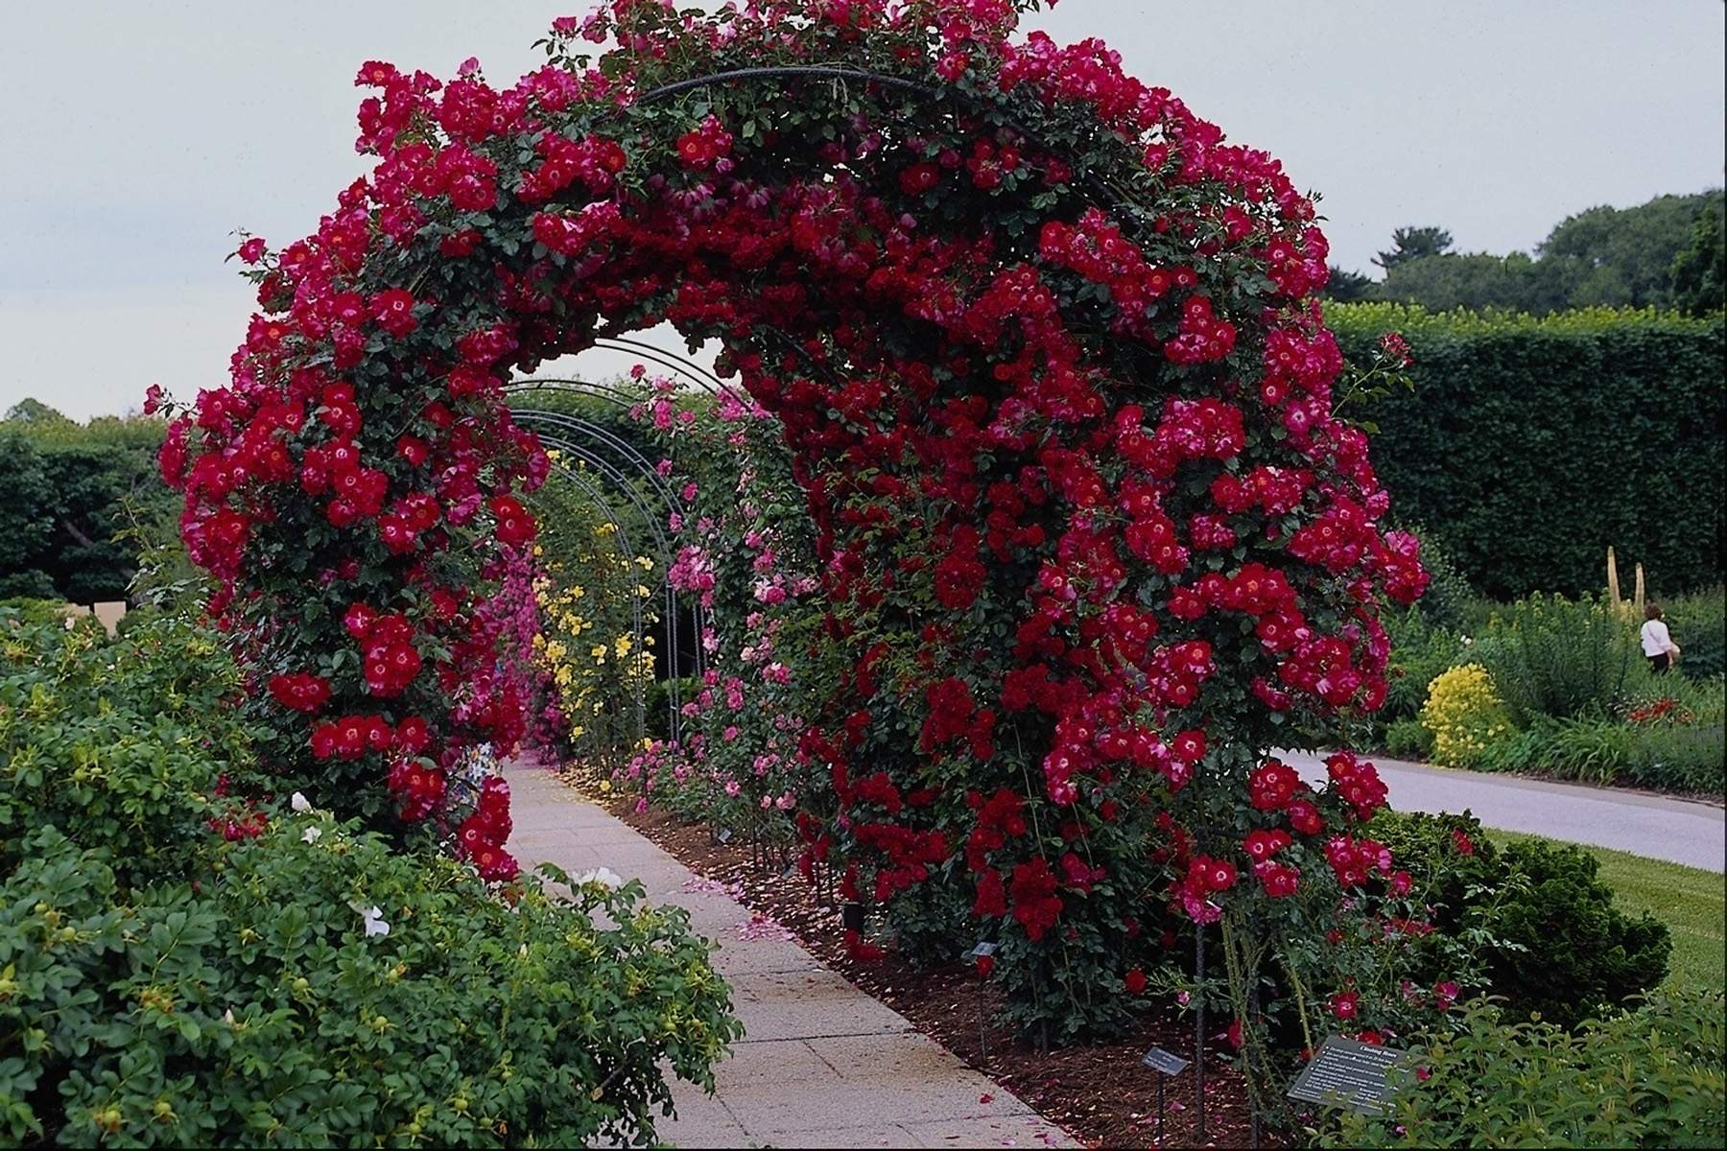
স্বাগতম

Slide 2
পরিচিতি
মোঃসৈয়দ আহাম্মদ পাটওয়ারী
বি.এসসি-বি.এড (গণিত)
সিনিয়র সহকারী শিক্ষক
বাজাপ্তী রমনী মোহন উচ্চ বিদ্যালয়
হাইমচর,চাঁদপুর ।
মোবাইল : ০১৮১৫২৮২২৮৩
শ্রেণি: নবম-দশম
বিষয়: গণিত
অধ্যায়: 16
পাঠ- ঘনবস্তু
11:54 AM
2

Slide 3
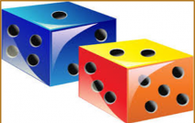
পাশের চিত্রগুলি লক্ষ্য কর।
১। এটি কিসের চিত্র ?
লুডুর ছক্কা চিত্র।
২। এর কয়টি তল আছে ?
৬ টি।
৩। তলগুলি কোন আকৃতির ?
আয়তাকার।
৪। এগুলি কোন আকৃতির বস্তু ?
আয়তাকার ঘনবস্তু

Slide 4
ঘনক

Slide 5
শিখন ফল
এ পাঠ শেষে শিক্ষার্থীরাঃ-
ঘনক কি-তা বলতে পারবে এবং চিত্র আঁকতে পারবে ।
ঘনকের কর্ণ, ক্ষেত্রফল, আয়তন নির্ণয়ের সূত্র লিখতে পারবে ।
ঘনকের কর্ণ, ক্ষেত্রফল, আয়তনের সূত্র প্রয়োগ করে
সমস্যাবলী সমাধান করতে পারবে ।

Slide 6
ঘনককীভাবে আঁকবে ?

Slide 7
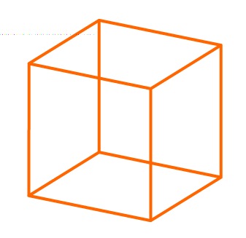
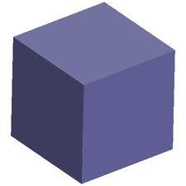
ঘনকের দৈর্ঘ্য=প্রস্থ=উচ্চতা= a একক হলে
ঘনকের কর্ণের দৈর্ঘ্য = ${√a}^{2}$+$a^{2}{+a}^{2}$ একক
${ =√3a}^{2}$ একক
=$\sqrt{3}a$ একক
a
a
a
ঘনকের সম্পূর্ণ পৃষ্টের ক্ষেত্রফল= 6 ${\left(বাহু \right)}^{2 }$’
=6 $a^{2}$ বর্গ একক
ঘনকের আয়তন=a$×a×a$
= $a^{3}$ ঘন একক
Notes:
শিক্ষক ইচ্ছা করলে পর্দায়ও সমস্যাটির সমাধান দেখাতে পারেন।

Slide 8
একটি ঘনকের সম্পূর্ণ পৃষ্ঠের ক্ষেত্রফল 96বর্গমিটার ।এর কর্ণের দৈর্ঘ্য নির্নয় কর।
সমাধান;- মনে করি,
ঘনকটির ধার (প্রত্যেকটি বাহুর দৈর্ঘ্য ) a
আমরা জানি
ঘনকটির সম্পূর্ণ পৃষ্টের ক্ষেত্রফল =6 $a^{2}$ এবং কর্ণের দৈর্ঘ্য = $\sqrt{3}a$
প্রশ্নমতে 6 $a^{2}$= 96
${ বা a}^{2}$=16
$∴$ a= 4মিটার
ঘনকটির কর্ণের দৈর্ঘ্য = $\sqrt{3}a$
= 1.7320508×4
=6.928 মিটার
উত্তরঃ কর্ণের দৈর্ঘ্য =6.928 মিটার
Notes:
প্রয়োজনে শিক্ষক সহায়তা করবেন।প্রয়োজনে শিক্ষক সহায়তা করবেন। শিক্ষার্থীরা চিত্র আঁকার পর শিক্ষক এ্যানিমেশনকৃত চিত্রটি দেখাবেন।

Slide 9
একটি ঘনকের পৃষ্ঠতলের কর্ণের দৈর্ঘ্য 8$√2$ সে.মি .। এর কর্ণের দৈর্ঘ্য ও আয়তন নির্নয় কর।
সমাধান;- মনে করি,
ঘনকটির ধার a
আমরা জানি
ঘনকটির পৃষ্ঠতলের কর্ণের দৈর্ঘ্য = $\sqrt{2 } a \text{কর্ণের}$দৈর্ঘ্য = $\sqrt{3}a$ এবং আয়তন= $a^{3}$
প্রশ্নমতে $\sqrt{2 } a$= 8$√2$
$∴$a= 8 সে.মি
ঘনকটির কর্ণের দৈর্ঘ্য = $\sqrt{3}a$
= 1.7320508×8
=13.856 সে.মি
আয়তন= $a^{3}$
= $8^{3}$
=512 ঘন সে.মি
উত্তরঃ কর্ণের দৈর্ঘ্য = 13.856 সে.মি , এবং আয়তন=512 ঘন সে.মি
Notes:
প্রয়োজনে শিক্ষক সহায়তা করবেন।প্রয়োজনে শিক্ষক সহায়তা করবেন। শিক্ষার্থীরা চিত্র আঁকার পর শিক্ষক এ্যানিমেশনকৃত চিত্রটি দেখাবেন।

Slide 10
সমস্যা নং১৩ - একটি ঘনক আকৃতি বস্তুর পৃষ্ঠতলের ক্ষেত্রফল 2400 সে মি।এর কর্ণের দৈর্ঘ্য নির্নয় কর।
সমাধান;- দেওয়া আছে, ঘনক আকৃতি বস্তুর পৃষ্ঠতলের ক্ষেত্রফল 2400 সে মি।
মনে করি,
ঘনকটির ধার =a
আমরা জানি
ঘনকটির সম্পূর্ণ পৃষ্টের ক্ষেত্রফল =6 $a^{2}$ এবং কর্ণের দৈর্ঘ্য = $\sqrt{3}a$
প্রশ্নমতে 6 $a^{2}$= 2400
${ বা a}^{2}$=400
$∴$a= 20 সে মিটার
ঘনকটির কর্ণের দৈর্ঘ্য = $\sqrt{3}a$
= 1.7320508×20
=34.641 সে মি
উত্তরঃ কর্ণের দৈর্ঘ্য = 34.641 সে মি
Notes:
প্রয়োজনে শিক্ষক সহায়তা করবেন।প্রয়োজনে শিক্ষক সহায়তা করবেন। শিক্ষার্থীরা চিত্র আঁকার পর শিক্ষক এ্যানিমেশনকৃত চিত্রটি দেখাবেন।

Slide 11
মূল্যায়ন
ঘনক কি ?
ঘনকের কর্ণের সূত্র কি ?
ঘনকের সমগ্র তলের ক্ষেত্রফলের সূত্র কি ?
ঘনকের আয়তনের সুত্র কি ?
Notes:
প্রয়োজনে শিক্ষক সহযোগিতা করবেন।

Slide 12
বাড়ীর কাজ (সৃজনশীল প্রশ্ন)
সমস্যাঃ তিনটি ঘনকের ধার যথাক্রমে 3 সে. মি. ,4 সে. মি. ও 5 সে.মি.। ঘনক
তিনটিকে গলিয়ে একটি নতুন ঘনক বানানো হলো।
ক। প্রথম দুইটি ঘনকের আয়তন কত?
খ। নতুন ঘনকের ধার, সম্পূর্ণ পৃষ্ঠের ক্ষেত্রফল ও কর্ণ নির্নয় কর।
গ। যদি নতুন ঘনকের ধার কোনো বৃত্তের ব্যাসার্ধ নির্দেশ করে এবং বৃত্তকলা কেন্দ্রে 70$°$কোন উৎপন্ন করে। তবে বৃত্তকলার ক্ষেত্রফল নির্নয় কর।

Slide 13
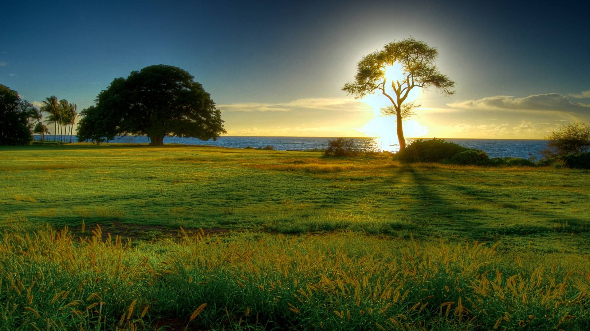
সবাইকে ধন্যবাদ
সবাইকে ধন্যবাদ
সবাইকে ধন্যবাদ
ধন্যবাদ
ধন্যবাদ
ধন্যবাদ

